Slide 1
מערכת שידורים לאומית

Slide 2
ייצור נוגדנים בתעשייה – מטרות ושימושים כלליים - נוגדנים מהונדסים גנטית
מערכות ביוטכנולוגיות
שם המורה: ד"ר אורלי כהן

Slide 3

ספר המגמה בנושא של אימונולוגיה בשירות הביוטכנולוגיה:
של ד"ר רותם פניגר בריש

Slide 4
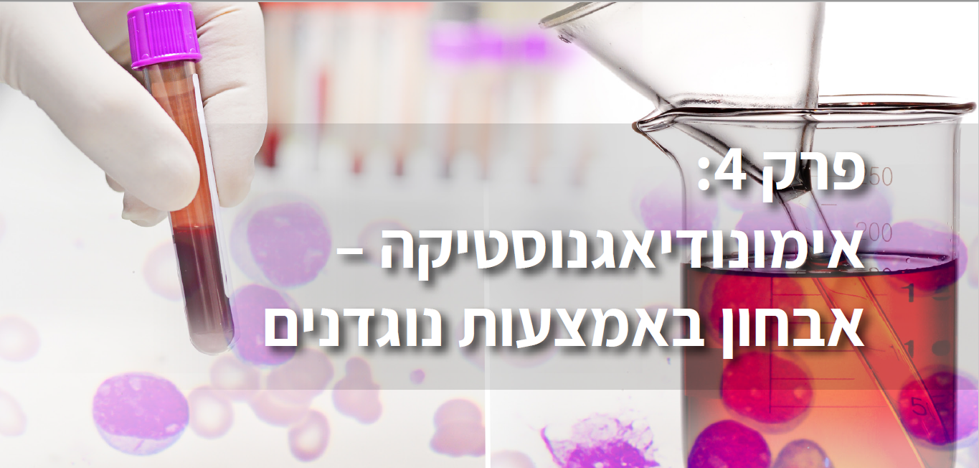

Slide 5
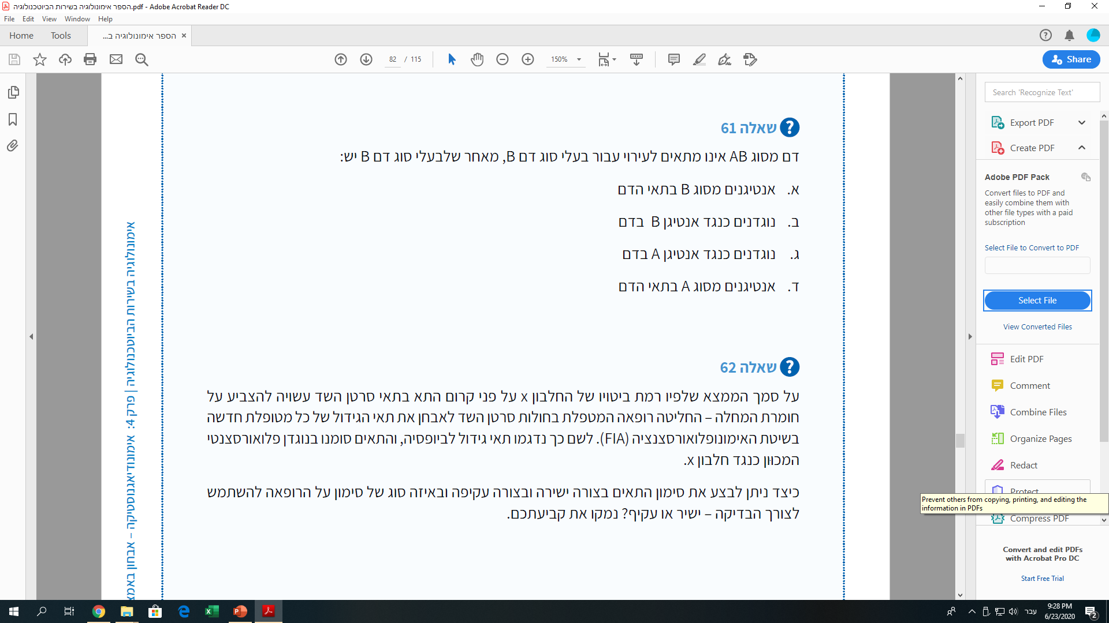
שאלות מהספר

Slide 6
שאלות מהספר
תשובה: ניתן לבצע אבחון בשיטת FIA גם בעזרת סימון ישיר באמצעות נוגדן ראשוני פלואורסצנטי או בעזרת סימון עקיף באמצעות נוגדן ראשוני שאינו מסומן ונוגדן שניוני מסומן פלואורסצנטית. כדי לקבל תוצאה בעלת רגישות גבוהה גם בעת ביטוי חלבון x ברמה נמוכה מומלץ לבצע סימון עקיף, שכן מספר נוגדנים שניוניים מסומנים נקשרים לכל נוגדן ראשוני. אם הנוגדן הראשוני נקשר באפיניות (זיקה) גבוהה מאוד לחלבון x, אפשר להשתמש גם בסימון ישיר

Slide 7
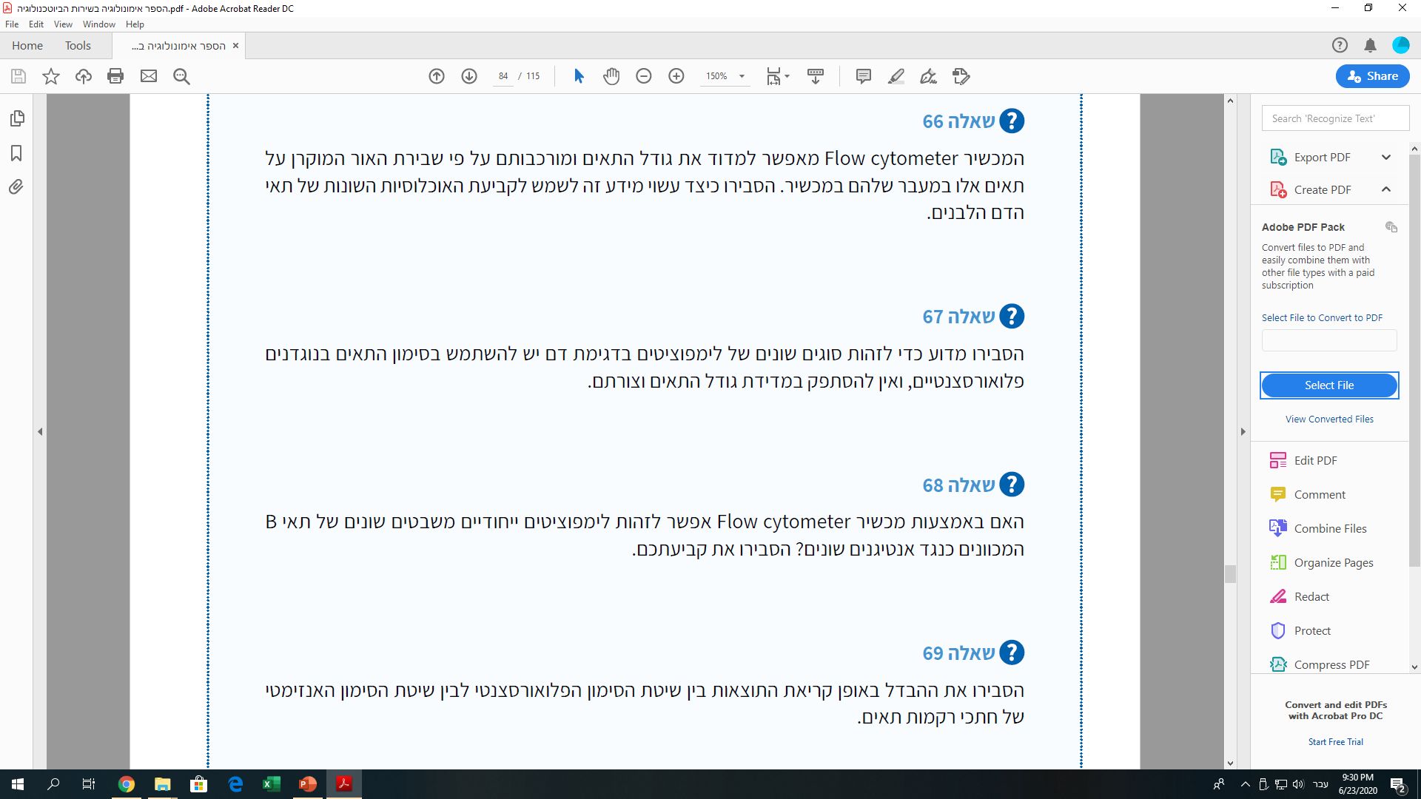
שאלות מהספר
תשובה: תת-האוכלוסיות של תאי הדם הלבנים נבדלים זה מזה בגודלם ובמורכבות חלקיהם התוך תאיים. על בסיס מידע זה מתאפשר לבחון את תת-האוכלוסיות המרכיבות את אוכלוסיית תאי הדם הלבנים ולקבוע מהו שיעורם היחסי של התאים בכל תת-אוכלוסייה

Slide 8
שאלות מהספר
תשובה: לימפוציטים שונים, לדוגמה מסוג T ו-B, דומים בגודלם ובצורתם. לכן אין להסתפק במדידת גודלם וצורתם של התאים, אלא לאבחן רמות ביטוי של מולקולות שונות המבוטאות על פני קרום התאים והמאפיינות אוכלוסיות לימפוציטים שונות. אבחון זה נעשה בעזרת סימון בנוגדנים פלואורסצנטיים.

Slide 9
שאלות מהספר
תשובה: אין אפשרות לזהות באמצעות מכשיר ה-Flow cytometer לימפוציטים ייחודיים משבטים שונים של תאי B המכוונים כנגד אנטיגנים שונים, שכן תאים אלו אינם נבדלים בביטוי המולקולות על קרום התא, אלא רק באתר הקישור של הקולטן לאנטיגן

Slide 10
שאלות מהספר
תשובה: ההבדל העקרוני בקריאת התוצאות בין שתי שיטות הסימון – הפלאורסצנטי והאנזימטי – הוא שבשיטת הסימון הפלואורסצנטית קשור לנוגדן חומר פלואורסצנטי הניתן לזיהוי תחת מיקרוסקופ פלואורסצנטי. בעת עירור החומר פלואורסצנטי על ידי אור הנמצא במיקרוסקופ, הוא פולט אור באורך גל מסוים. אורכי גל שונים מתורגמים על ידי המחשב לצבעים שונים.
לעומת זאת, בשיטת הסימון האנזימטי, קשור לנוגדן אנזים שבתגובה עם המצע של האנזים יוצר צבע הצובע את הרקמה במיקום שהנוגדן קשור אליו. ההסתכלות על התוצאות מתבצעת תחת מיקרוסקופ אור, ובו נבחנים הרקמה והאזורים הצבועים בה

Slide 11
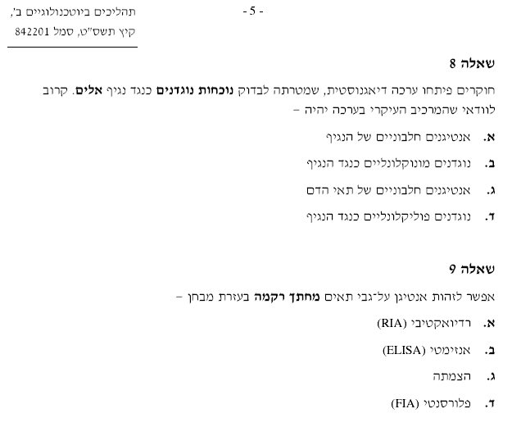
שאלות מבגרויות

Slide 12
שאלות מבגרויות

Slide 13
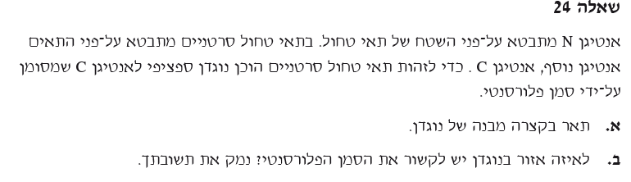
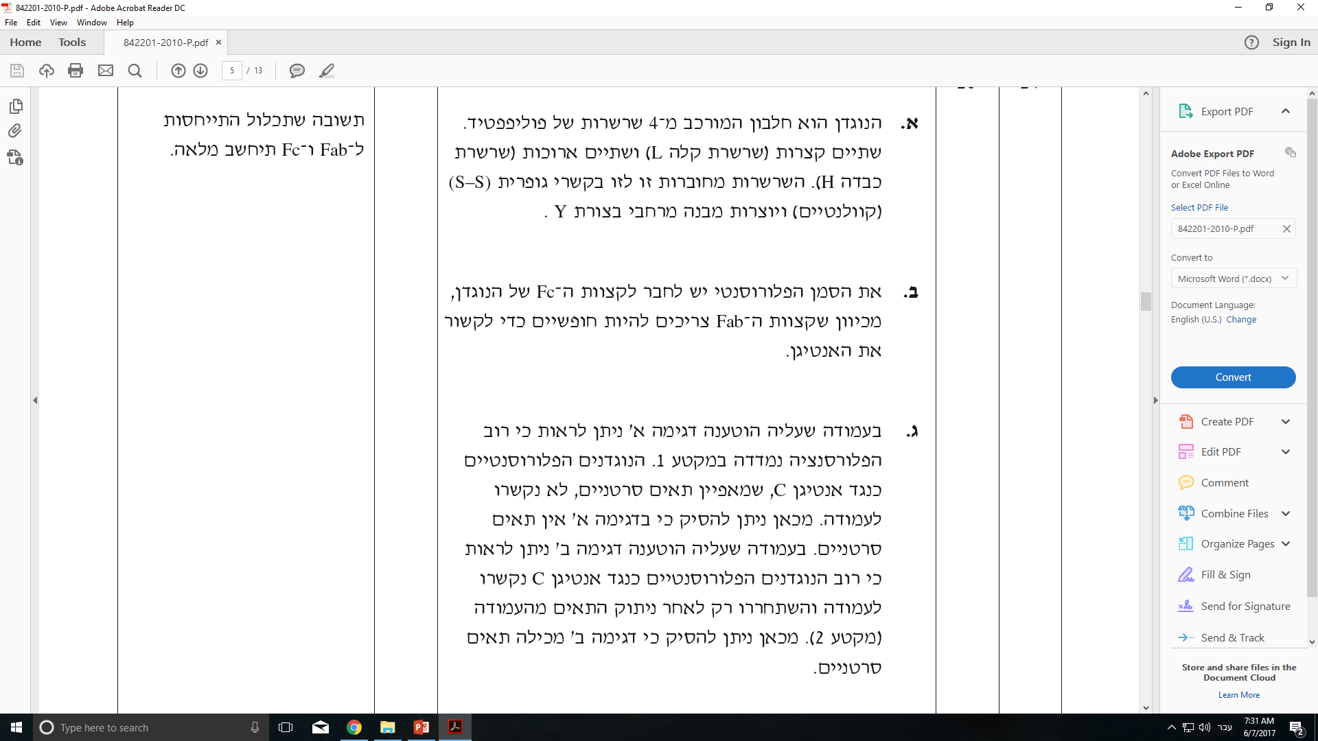
שאלות מבגרויות
תשובה:

Slide 14
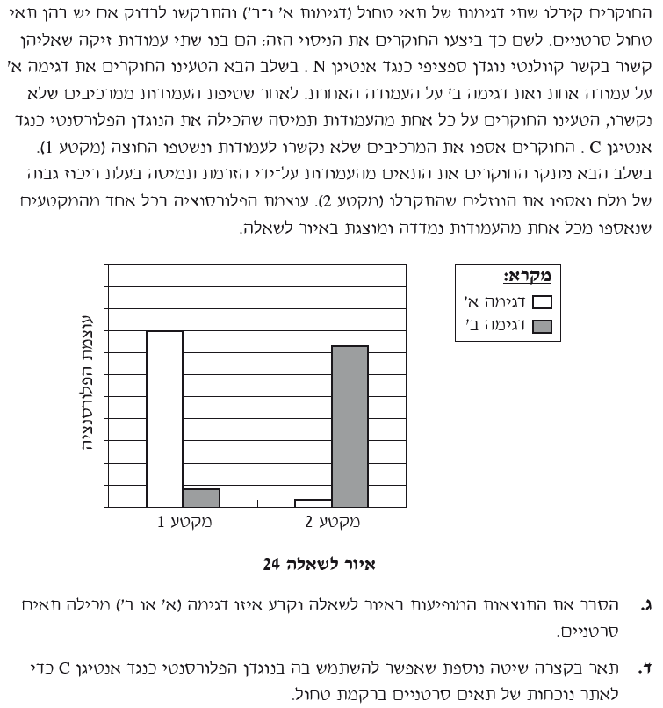
שאלות מבגרויות

Slide 15
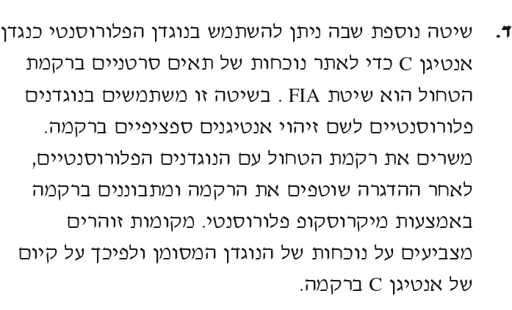
שאלות מבגרויות
תשובות:

Slide 16
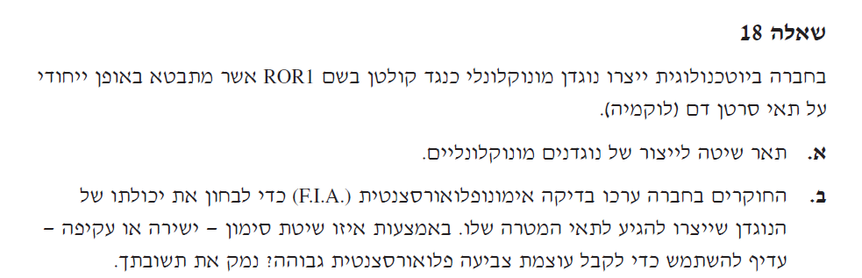
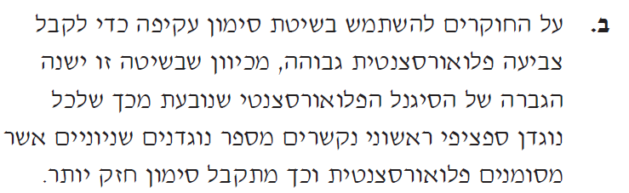
שאלות מבגרויות
תשובה:

Slide 17
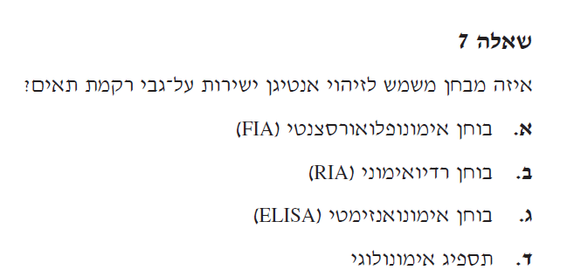
שאלות מבגרויות

Slide 18
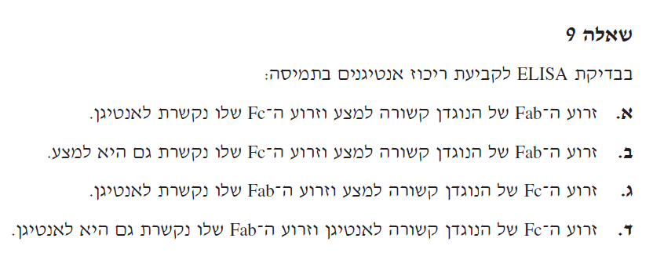
שאלות מבגרויות

Slide 19
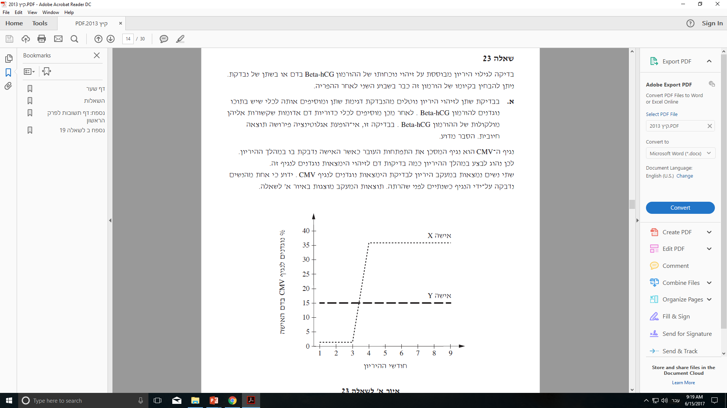
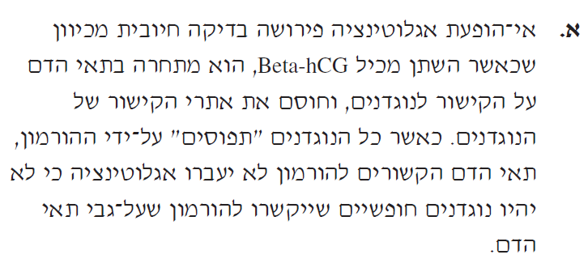
שאלות מבגרויות
תשובה:

Slide 20
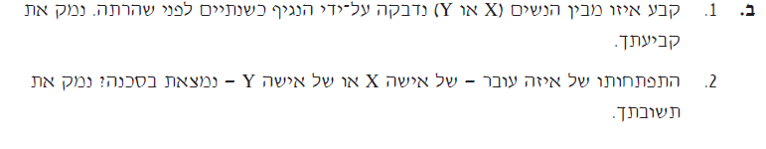
שאלות מבגרויות

Slide 21
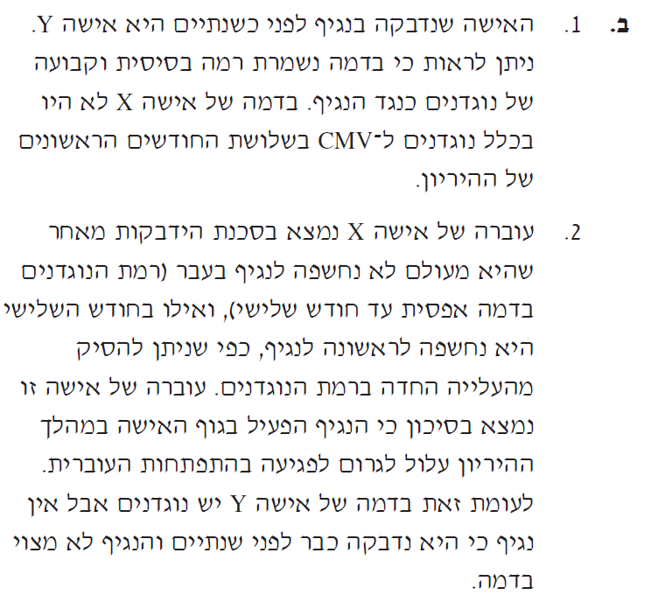
שאלות מבגרויות
תשובות:

Slide 22
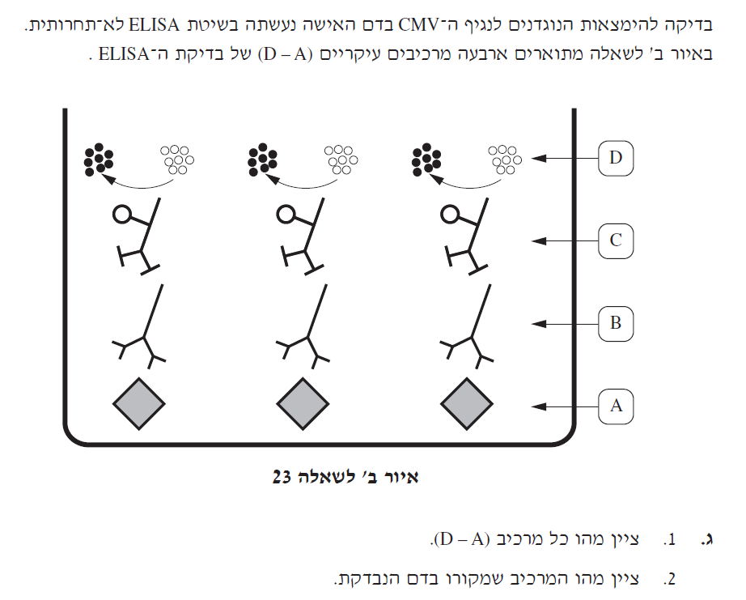
שאלות מבגרויות

Slide 23
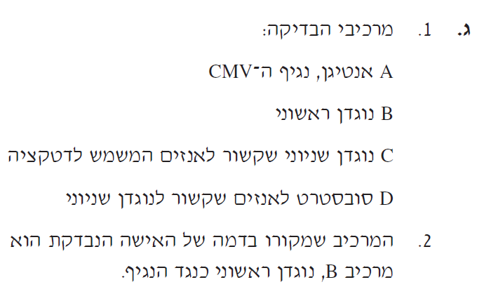
שאלות מבגרויות
תשובות:

Slide 24
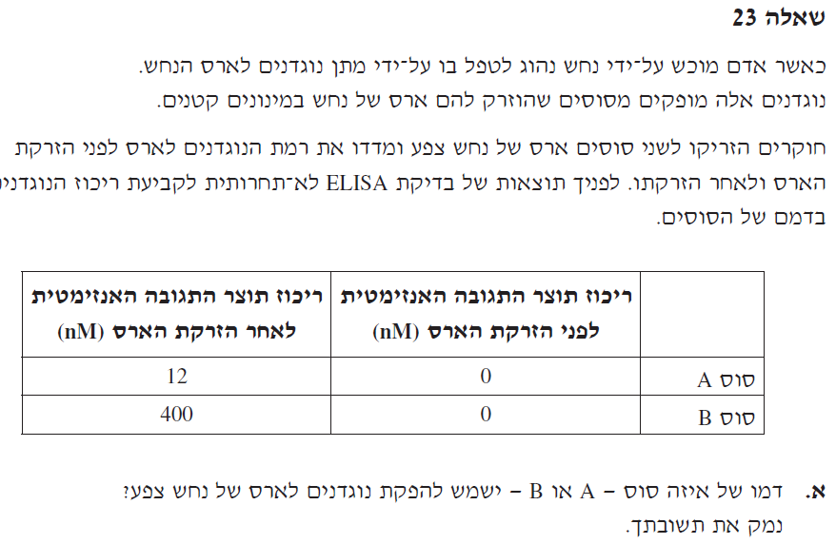
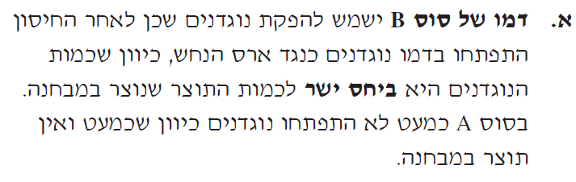
שאלות מבגרויות
תשובה:

Slide 25
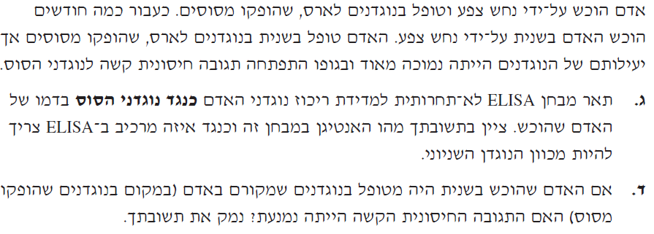
שאלות מבגרויות

Slide 26
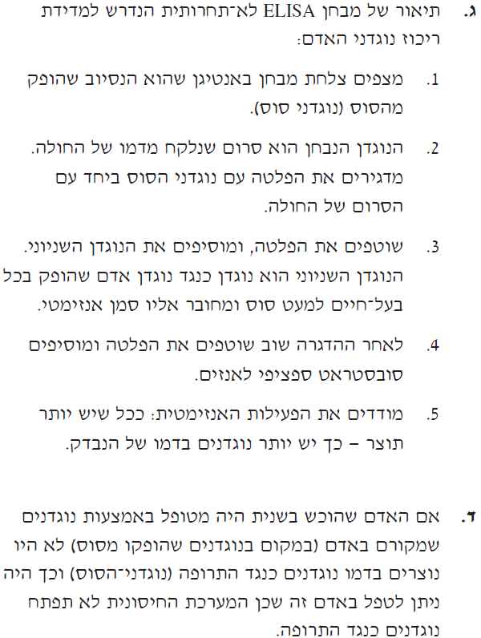
שאלות מבגרויות
תשובות:
שלב נוסף: חסימה באמצעות חלבון אינרטי, לכיסוי כל מקום ריק בפלטה, כדי למנוע קישור לא ספציפי של הנוגדן ישירות לפלטה (במקום לאנטיגן). החסימה נעשית באמצעות BSA או סרום

Slide 27
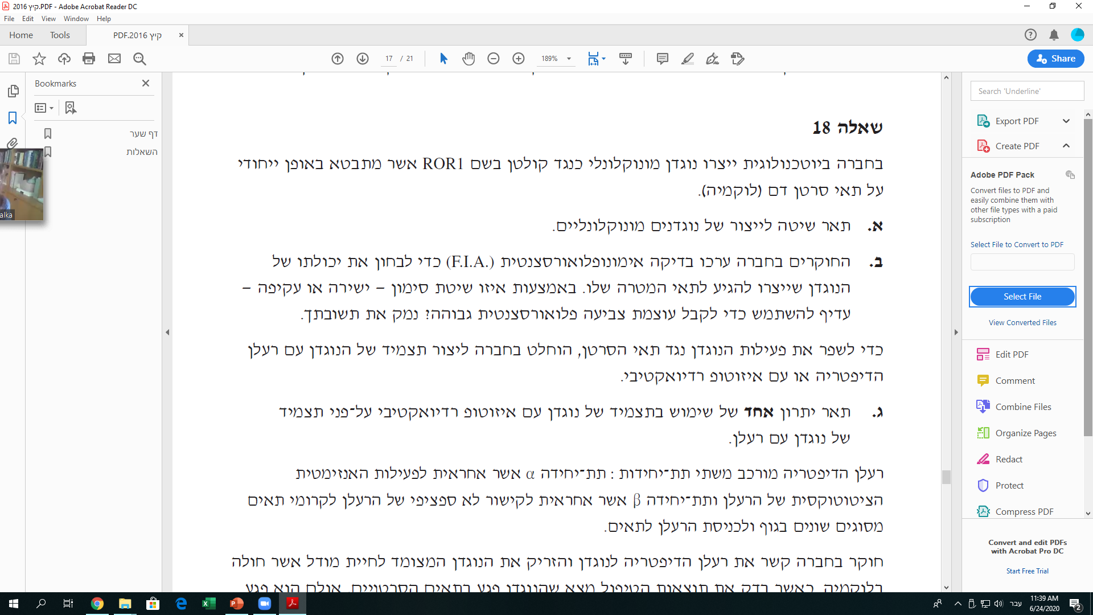
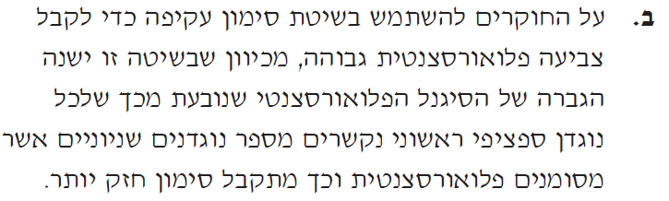
שאלות מבגרויות
תשובה:

Slide 28
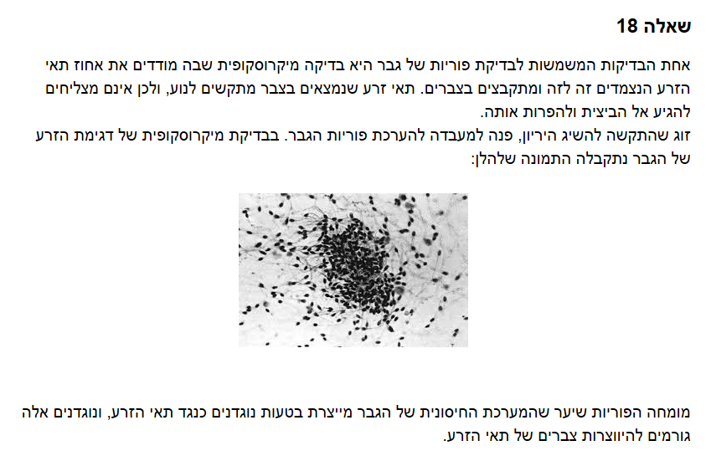
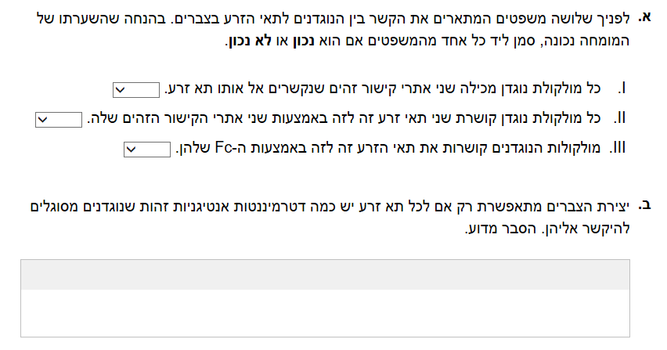
שאלות מבגרויות

Slide 29
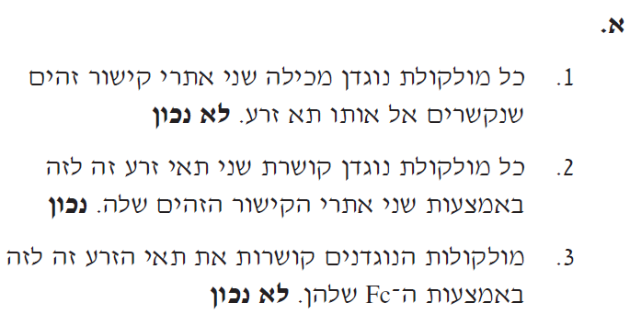
שאלות מבגרויות
תשובות:

Slide 30
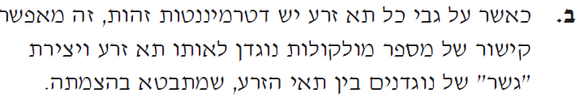
שאלות מבגרויות
תשובה:

Slide 31
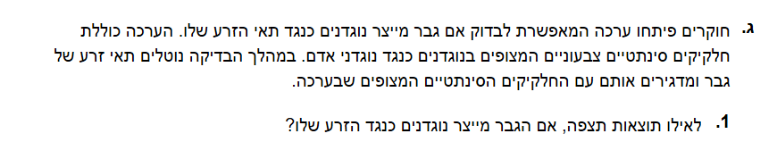
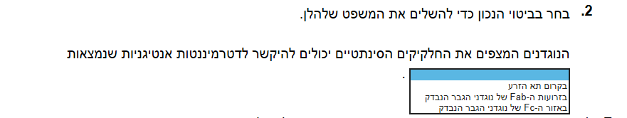
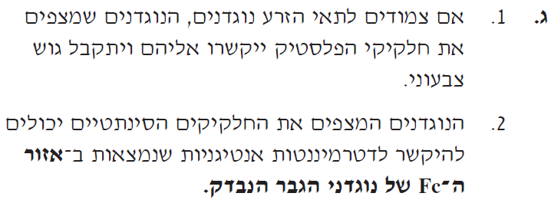
שאלות מבגרויות
תשובות:

Slide 32
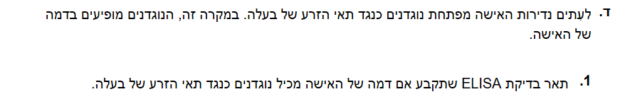
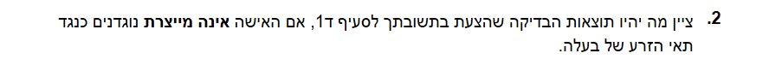
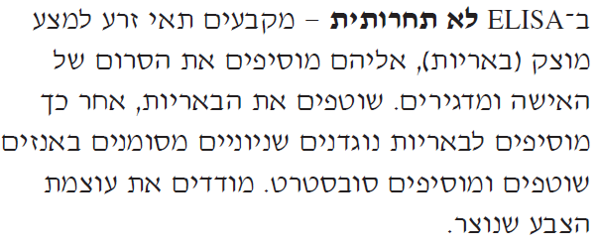
שאלות מבגרויות
תשובות:
2. לא יתקבל תוצר צבעוני
1.

Slide 33

שימוש ביצירות מוגנות בזכויות יוצרים ואיתור בעלי זכויות
השימוש ביצירות במהלך שידור זה נעשה לפי סעיף 27א לחוק זכות יוצרים, תשס"ח-2007. אם הינך בעל הזכויות באחת היצירות, באפשרותך לבקש מאיתנו לחדול מהשימוש ביצירה, זאת באמצעות פנייה לדוא"ל rights@education.gov.il

